Slide 1
資料 1-1
令和４年度 在宅医療にかかる取組について
第８次医療計画に向けた国の検討状況を踏まえた
府の取組について
令和４年 ９月
大阪府健康医療部
保健医療企画課 在宅医療推進グループ

Slide 2
内容
① 大阪府の在宅医療の現状
② 令和４年度 府の取組
③ 令和４年度 スケジュール
（参考）国の検討状況

Slide 3
① 大阪府の在宅医療の現状（１）
＜第７次大阪府医療計画に記載された「めざす方向」＞
在宅医療の需要に
応じたサービス量の
確保
在宅医療の
質の向上
地域包括ケアシステム
構築に向けた
体制整備
既存データ等から各指標の目標値の増減をみることはできる。
実態として「充足しているか」に
ついては、既存データでは確認
しきれない。
医療計画では「看取り件数」が評価指標である。
本質的な（実態としての）「質」の
評価は、既存指標では困難。
地域包括ケアシステムを支える在宅
医療の評価は福祉部との連携が必要。
（在宅医療の必要量と介護保険での
サービス量の見込み）
新たな課題
「新型コロナ」
第８次大阪府医療計画策定にむけ、「めざす方向」に対する実態把握の方法について検討していく必要がある。
新型コロナウイルス感染症の経験を踏まえた在宅医療の現在の体制や課題を把握し、次期計画の検討を進める必要がある。

Slide 4
第７次医療計画：在宅医療の目標値の状況（R3）
① 大阪府の在宅医療の現状（２）
[目標値に対する到達度]
◎：最終年目標値達成 ○：中間年目標値達成
△：未達成
分類 Ｂ：目標 Ｃ：目的 | 指 標 | 対象 年齢 | 計画策定時 |  | 2021年度（中間評価年）の評価 |  |  |  |  | 目標値 に対する 到達度 | 目標値
 |  |  | 値 | 出典 | 値 | 調査年 | 出典 | 傾向 |  |  | 2020年度 （中間年） | 2023年度 （最終年）
Ｂ | 訪問診療を実施している 病院・診療所数 | － | 2,156か所 （2014年） | 厚生労働省 「医療施設調査」 | 2,143か所 | 2017年 | 厚生労働省 「医療施設調査」 | ⇘※ |  | △ | 3,350か所 | 3,820か所
Ｂ | 在宅歯科医療サービスを実施している 歯科診療所数 | － | 1,134か所 （2014年） | 厚生労働省 「医療施設調査」 | 1,278か所 | 2017年 | 厚生労働省 「医療施設調査」 | ↗ |  | △ | 1,540か所 | 1,750か所
Ｂ | 在宅患者調剤加算の届出薬局数 | － | 1,366か所 （2017年） | 近畿厚生局 「施設基準届出」 | 2,020か所 | 2021年 | 近畿厚生局 「施設基準届出」 | ↗ |  | ◎ | 1,610か所 | 1,830か所
Ｂ | 訪問看護師数 | － | 3,640人 （2015年） | 厚生労働省 「介護サービス施設・ 事業所調査」 | 7,162人 | 2019年 | 厚生労働省 「介護サービス施設・ 事業所調査」 | ↗ |  | ○ | 6,360人 | 7,250人
Ｂ | 人口規模に応じた在宅療養後方支援病院が整備されている圏域数 (0.4か所/圏域10万人) | － | 2圏域 （2017年） | 近畿厚生局 「施設基準届出」 | 6圏域 | 2021年 | 近畿厚生局 「施設基準届出」 | ↗ |  | ○ | 5圏域 | 7圏域
Ｂ | 在宅看取りを実施している 病院・診療所数 | － | 335か所 （2014年） | 厚生労働省 「医療施設調査」 | 405か所 | 2017年 | 厚生労働省 「医療施設調査」 | ↗ |  | △ | 460か所 | 520か所
Ｂ | 退院支援加算を算定している 病院・診療所数 | － | 248か所 （2017年） | 近畿厚生局 「施設基準届出」 | 269か所 | 2021年 | 近畿厚生局 「施設基準届出」 | ↗ |  | △ | 290か所 | 330か所
Ｂ | 介護支援連携指導料を算定している 病院・診療所数 | － | 254か所 （2015年） | 厚生労働省 「データブックDisk1」 | 289か所 | 2019年 | 厚生労働省 「データブックDisk1」 | ↗ |  | △ | 330か所 | 370か所
C | 訪問診療件数 | － | 107,714件 （2014年9月） | 厚生労働省 「医療施設調査」 | 119,787件 | 2017年 | 厚生労働省 「医療施設調査」 | ↗ |  | △ | 167,380 か所 | 190,820 か所
C | 在宅看取り件数 | － | 6,660件 （2014年） | 厚生労働省 「医療施設調査」 | 10,068件 | 2017年 | 厚生労働省 「医療施設調査」 | ↗ |  | ○ | 9,000件 | 10,260件
C | 介護支援連携指導料算定件数 | － | 25,321件 （2015年） | 厚生労働省 「データブックDisk1」 | 41,516件 | 2019年 | 厚生労働省 「データブックDisk1」 | ↗ |  | ◎ | 32,660件 | 37,230件
◆数値目標はほとんどの項目で上向きであり、中間年・最終年の目標を達成している項目もある。
※訪問診療を実施している病院・診療所数は減少したが、訪問診療件数は増加傾向にある（１医療機関あたりの件数の増加）。

Slide 5
① 大阪府の在宅医療の現状（３）
在宅医療施設数の都道府県比較
 |  | 1位 | 2位 | 3位
在宅療養支援 診療所 （2020年3月） | 施設数 | 大阪府 1,744 | 東京都 1,516 | 兵庫県 900
 | 人口10万人あたり 全国平均 11.6 | 長崎県 21.4 | 徳島県 20.4 | 大阪府 20.3
 | 65歳以上人口１万人 あたり 全国平均 4.1 | 大阪府 7.4 | 広島県 6.9 | 長崎県 6.6
在宅療養支援 病院 （2020年3月） | 施設数 | 東京都 131 | 大阪府 125 | 福岡県 89
 | 人口10万人あたり ※大阪は1.5 全国平均 1.2 | 徳島県 5.4 | 鹿児島県 3.4 | 熊本県 大分県 2.7
 | 65歳以上人口１万人 あたり ※大阪は0.5 全国平均 0.4 | 徳島県 1.6 | 鹿児島県 1.1 | 熊本県 0.9
在宅歯科診療を 実施している 歯科診療所 【居宅】 （2020年10月） | 施設数 | 東京都 1,241 | 大阪府 1,070 | 神奈川県 827
 | 人口10万人あたり 全国平均 8.8 | 徳島県 13.9 | 長崎県 13.5 | 大阪府 12.4
 | 65歳以上人口１万人 あたり 全国平均 3.1 | 大阪府 4.6 | 長崎県 徳島県 4.2 | 東京都 兵庫県 4.0
在宅歯科診療を 実施している 歯科診療所 【施設】 （2020年10月） | 施設数 | 大阪府 1,023 | 東京都 943 | 福岡県 726
 | 人口10万人あたり ※大阪は11.9 全国平均 9.9 | 徳島県 19.8 | 長崎県 19.5 | 佐賀県 18.4
 | 65歳以上人口１万人 あたり ※大阪は4.4 全国平均 3.5 | 佐賀県 6.1 | 徳島県 長崎県 6.0 | 福岡県 5.2
 |  | 1位 | 2位 | 3位
訪問診療を 実施している 病院・診療所数 （2020年10月） | 施設数 | 大阪府 2,261 | 東京都 1,966 | 兵庫県 1,411
 | 人口10万人あたり ※大阪は26.3 全国平均 18.6 | 和歌山県 38.9 | 島根県 36.4 | 徳島県 32.3
 | 65歳以上人口１万人 あたり ※大阪は9.7 全国平均 6.6 | 和歌山県 11.9 | 島根県 10.7 | 徳島県 9.8
在宅看取りを 実施している 病院・診療所数 （2020年10月） | 施設数 | 東京都 563 | 大阪府 470 | 神奈川県 414
 | 人口10万人あたり ※大阪は5.5 全国平均4.9 | 島根県 9.4 | 和歌山県 8.6 | 長野県 8.2
 | 65歳以上人口１万人 あたり ※大阪は2.0 全国平均 1.7 | 島根県 2.8 | 長野県 2.６ | 岐阜県 2.5
訪問薬剤指導を 実施する薬局 (2020年） | 施設数 | 東京都 1,587 | 大阪府 1,038 | 愛知県 884
 | 人口10万人あたり 全国平均 9.2 | 長野県 12.5 | 大阪府 12.1 | 愛知県 12.1
 | 65歳以上人口１万人 あたり 全国平均 3.3 | 東京都 5.1 | 愛知県 4.8 | 大阪府 4.4
出典：厚生労働省「在宅医療にかかる地域別データ集」
※訪問薬剤指導を実施する薬局のみ
「厚生労働省令和３年度データブック」

Slide 6
① 大阪府の在宅医療の現状（４）
訪問看護、介護事業所数等の都道府県比較
 |  | 1位 | 2位 | 3位
訪問看護 ステーション数 （2020年10月） | 事業所数 | 大阪府 1,357 | 東京都 1,258 | 愛知県 791
 | 人口10万人あたり 全国平均 10.0 | 和歌山県 16.6 | 大阪府 15.8 | 熊本県 13.6
 | 65歳以上 人口１万人あたり 全国平均 3.5 | 大阪府 5.8 | 和歌山県 5.1 | 京都府 4.6
訪問看護 ステーション 看護職員数 （2020年10月） | 看護職員数 | 大阪府 7,971 | 東京都 ７,164 | 愛知県 4,395
 | 人口10万人あたり 全国平均 53.0 | 大阪府 92.7 | 和歌山県 75.5 | 京都府 67.9
 | 65歳以上 人口１万人あたり 全国平均 18.7 | 大阪府 34.0 | 福岡県 24.1 | 兵庫県 23.5
うち 24時間対応の 訪問看護 ステーション 看護職員数 （2020年10月） | 看護職員数 | 大阪府 7,215 | 東京都 6,382 | 愛知県 4,167
 | 人口10万人あたり 全国平均 48.9 | 大阪府 83.9 | 和歌山県 68.0 | 島根県 64.1
 | 65歳以上 人口１万人あたり 全国平均 17.２ | 大阪府 30.8 | 福岡県 22.6 | 愛知県 22.4
 |  | 1位 | 2位 | 3位
介護老人福祉 施設 (特別養護老人 ホーム)定員数 (2020年10月） | 定員数 ※大阪は33,495 （4位） | 東京都 49,714 | 神奈川県 37,114 | 埼玉県 35,681
 | 人口10万人あたり ※大阪は389.6 全国平均 463.9 | 秋田県 739.0 | 山形県 732.6 | 島根県 720.8
 | 65歳以上 人口１万人あたり ※大阪は143.1 全国平均 163.3 | 山形県 220.0 | 新潟県 217.1 | 島根県 211.0
小規模多機能型 居宅介護事業所（2020年10月） | 事業所数 ※大阪は223 （6位） | 北海道 362 | 神奈川県 317 | 福岡県 279
 | 人口10万人あたり ※大阪は2.6 全国平均 4.5 | 島根県 11.8 | 山形県 11.4 | 鳥取県 11.0
 | 65歳以上 人口１万人あたり ※大阪は1.0 全国平均 1.6 | 福井県 鳥取県 3.5 | 島根県 山形県 3.4 | 岡山県 3.2
看護小規模多機能型 居宅介護事業所（2020年10月） | 事業所数 | 神奈川県 57 | 北海道 53 | 大阪府 東京都 49
 | 人口10万人あたり ※大阪は0.6 全国平均 0.6 | 福井県 2.2 | 北海道 1.0 | 島根県 宮城県等 0.9
 | 65歳以上 人口１万人あたり 全国平均 0.2 | 福井県 0.7 | 北海道 宮城県 等 0.3 | 大阪府 東京都 等 0.2
【出典】厚生労働省「在宅医療にかかる地域別データ集」

Slide 7
① 大阪府の在宅医療の現状（５）
訪問診療（在宅医療）の需要推計について_{※１}（大阪府）
（人）
1.81倍
訪問診療の需要見込み:
H29の試算は1.76倍 →
R02の試算では1.81倍
（H25～R07年の伸び率）
◆H28年度診療報酬改定_{※２}後、推計と実績の傾きは、概ね一致している
※１ 訪問診療（在宅医療）の需要推計について
・構想推計： 地域医療構想策定支援ツールのレセプトデータ（厚生労働省提供）を基に「在宅患者訪問診療料」が届出された患者数から推計。
推計値については、介護保険事業計画との整合性を図るため、「医療・介護の体制整備に係る協議の場」で協議することになっている。（H29年及びR2年に開催）
・KDBレセプトデータ実績： 国保データベースのレセプトデータ（厚生労働省提供）から「在宅患者訪問診療料」を算定された月平均患者数を使用。
被用者保険及び医療扶助を含まない。
※２ H28年度診療報酬改定：患者の重症度、訪問回数（同一建物の同一日訪問であるか）に応じて細分化等。

Slide 8
② 令和４年度 府の取組（１）
【課題】
◆医療計画における「めざす方向」に対する実態把握が困難。
◆新型コロナを経験し、「訪問診療（往診）体制」の重要性が再認識されたが、各地域での実態把握が
できていない。
【取組】 第８次医療計画の「めざす方向」の指標・目標値の検討に反映するため、
以下の実態を把握
①地域における在宅医療（訪問診療（往診）体制）に係る実態把握
（調査対象）地区医師会、医科診療所、訪問看護ステーション、病院
＋ 各二次医療圏 在宅医療懇話会での意見
②地域包括ケアシステムの中の在宅医療に関する実態把握
（調査対象）在宅医療・介護連携コーディネーター、市区町村医介連携担当者
結果は、府全体及び二次医療圏ごとに集計して、とりまとめを行い
第８次医療計画の指標や施策検討時の参考とする

Slide 9
令和４年度 在宅医療懇話会の開催
② 令和４年度 府の取組（２）
【目的】
◆第８次医療計画策定に向けて、在宅医療にかかる実態を把握し、関係者間で認識共有
を図るとともに、今後の取組等について意見交換する。
◆新型コロナウイルス感染症の経験を踏まえて、地域の訪問診療体制にかかる状況に
ついて確認する。
＜本日、皆さまから頂きたいご意見について＞
１ 現在の訪問診療や往診、在宅医療における地域連携の現状と課題について
２ 新型コロナの自宅療養者への往診や支援でどのような対応を行ったか／
高齢者施設への往診や支援でどのような対応を行ったか
３ 今後の感染症や災害等、健康危機管理事象の発生時に対する平時からの
取組や準備内容と、今後の連携や取組に関する提案等
懇話会での意見や課題は、別途実施している紙面調査の結果と併せてとりまとめ、次年度の第８次医療計画策定に向けた参考とする予定

Slide 10
③ 令和４年度 スケジュール
 | ５月 | ６月 | ７月 | ８月 | ９月 | 10月 | 11月 | 12月 | R５ １月 | ２月 | ３月
二次医療圏
大阪府
保健所
説明会
各圏域懇話会開催調整
在宅医療
懇話会（部会）
保健医療
協議会
在宅医療懇話会の整理
（配布資料準備）
議事概要
意見交換概要作成
地域での取組み・
データの確認等
※終了後
２週間以内に報告
地区医師会
調査
（依頼・回収）
データ集計等
各圏域議事概要、調査結果とりまとめ
⇒「めざす」方向の指標及び目標値
の検討
地区医師会調査（作成）
調査関係
概要まとめ
分析
在宅医療
推進部会
大阪府
医療
審議会
診療所等調査
（作成・依頼・回収）
訪問看護STへの調査
（作成・依頼・回収）
病院（地域医療連携部門等）への調査
（作成・依頼・回収）
市町村担当者
医介連携コーディネーター調査
＜福祉部共同事業＞
市区町村対象 在宅医療・介護連携推進支援
研修会（①9月 ②11月）

Slide 11
第８次医療計画に向けた国の検討状況
（参考）

Slide 12
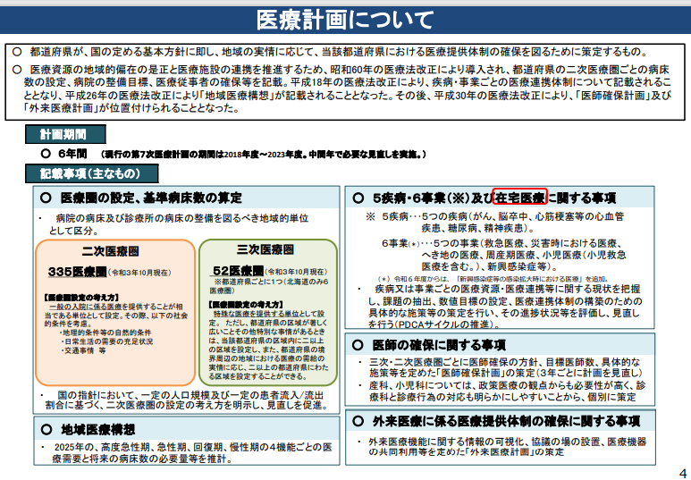
第４回 在宅医療及び医療・介護連携に関するワーキンググループ | 資料
令和４年7月20日

Slide 13
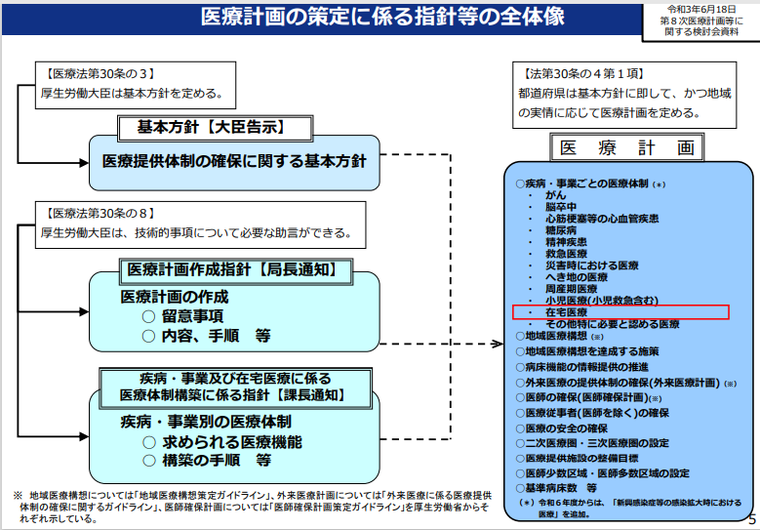

Slide 14
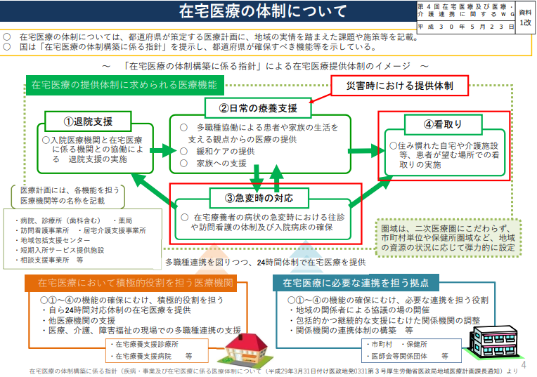

Slide 15
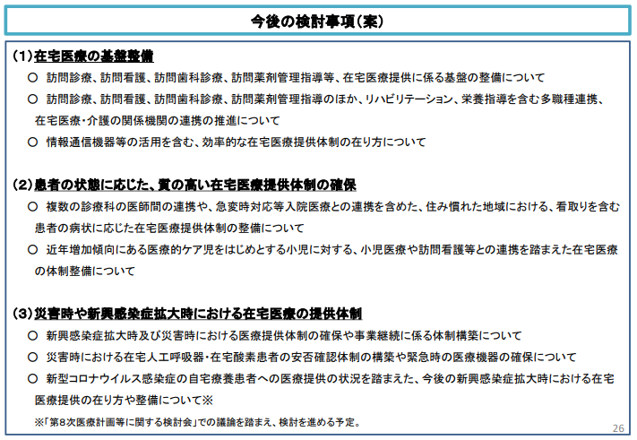
第８次医療計画に向けた今後の検討事項
第1回 在宅医療及び医療・介護連携に関するワーキンググループ | 資料
令和3年10月13日

Slide 16
第８次医療計画策定に向けた国の検討状況(１)
・令和３年10月19日 第１回在宅医療及び医療・介護連携に関するワーキンググループ 資料より
【今後の検討事項（案）】
（１）在宅医療の基盤整備
（２）患者の状態に応じた、質の高い在宅医療提供体制の確保
（３）災害時や新興感染症拡大時における在宅医療の提供体制
⇒これら（1）～（3）については、R4年8月までに順次議論し、秋頃報告書をとりまとめ、R5年1～3月に作成指針に反映。
・令和４年３月９日 第２回在宅医療及び医療・介護連携に関するワーキンググループ 資料より
【課題】
現状の医療計画では、在宅医療の基盤整備に係る指標として訪問診療を実施している医療機関数等が採用されており、
一日あたりの訪問サービスが可能な患者数など今後増加が見込まれる在宅医療等を必要とする患者に対応した具体的な
数値目標は設定されていない。
今後高齢化等に伴う在宅医療や介護の需要増大に対し、相応の基盤整備を行う必要がある地域が一定程度存在するが、
マンパワーの制約がある中、在宅医療等を必要とする患者に適切なサービスが提供されるためには、在宅医療における役割
分担や介護との連携、情報通信機器の活用などを含めた効率的な提供体制を構築することが必要。
【論点】
今後マンパワーの制約がある中、必要となる在宅医療等の整備量を確保するため、在宅医療等需要の設定及びそれを踏まえた
整備量の在り方についてどのように考えるか。
基盤整備を行っていく上で、在宅医療を提供する医療機関等やそれを支える医療機関等との役割分担や診療のバックアップ等の仕組みとしてのグループ化、多職種連携、在宅医療・介護連携、情報通信機器等の活用等も含めた、質の高い効果的・効率的な在宅医療の提供体制の在り方についてどのように考えるか。
これらを踏まえつつ、在宅療養患者の状態に応じて適切な医療を提供できるよう質を維持し、また持続可能性を高める方策に
ついてどのように考えるか。

Slide 17
第８次医療計画策定に向けた国の検討状況(２)
（令和４年６月15日 第３回在宅医療及び医療・介護連携に関するワーキンググループ 資料より）
【課題】
「在宅医療連携モデル構築のための実態調査報告書」（H29年度）によると、地域の診療所で在宅医療を維持・推進する上での課題として、「在宅医療に携わる医療従事者の確保」に次いで、「急変時に対応するための後方支援体制の整備」が挙げられている。
在宅医療を受けている患者の救急搬送への対応状況について、「在宅療養患者における救急搬送について受入医療機関の
指定等を含むルールの作成」があると回答したのは、９％であった。
（「在宅医療・救急医療連携に係る調査・セミナー事業報告書」より：調査は47都道府県対象に実施）
【論点】
望まれない救急搬送事例が報告される中、在宅療養患者に対して、引き続きACPの普及を進めるとともに、在宅医療機関及び救急医療機関・消防機関との情報共有や連携の強化（救急搬送時のルール策定等）を地域全体としてどのように考えるか。
【課題】
在宅療養支援病院におけるBCPの策定は約32％、在宅療養支援診療所では約11％となっている。
策定したBCPの内容に地域の関係医療機関等との連携を踏まえた内容が含まれているのは、病院で約半数、診療所では
約４割との回答であった。
（以上、令和２年12月～３年２月に在宅療養支援病院及び在宅療養支援診療所に対し、インターネットでの調査より）
在宅医療機関が被災した場合、発災後の在宅療養患者の安否確認を含め、人工呼吸器等の医療機器を使用する
患者等を抱える医療機関も多く、緊急性も高く、事業の継続が必要であり、BCPの策定は重要である。
【論点】
在宅医療機関でのBCP策定率が低いことや、「在宅医療の体制構築に係る指針」上で、在宅医療にいて積極的役割を担う医療機関に求められる事項を踏まえ、まずは在宅医療において積極的役割を担う医療機関が自らBCP策定を進めてはどうか。
また、当該医療機関が周囲の在宅医療を担う医療機関や事業所との連携及び相互の医療機能を補完する視点を含めたBCP策定を進めることについてどう考えるか。

Slide 18
第８次医療計画策定に向けた国の検討状況(３)
・令和４年７月20日 第４回在宅医療及び医療・介護連携に関するワーキンググループ 資料より
【課題】
在宅医療及び訪問看護の利用者数は、今後高齢者の増加等により多くの地域で増加が見込まれる。2040年に向けて、生産年齢人口の減少に伴うマンパワーの確保も求められる中、在宅医療の提供体制の整備がより一層必要となる
在宅医療の提供体制を整備していくに当たっては、現在の地域の在宅医療に係る体制の整備状況、介護サービス等との連携
状況を踏まえ、適切な医療圏を設定することが必要。
医療計画において、作成指針上記載が望ましいとされている「在宅医療を積極的に担う医療機関」や「在宅医療に必要な連携を
担う拠点」に関して、多くの都道府県において具体的な記載がない。
【論点】
今後の在宅医療の提供体制について、量的拡充（医療機関や事業所数の増加）や効率化も含めた一層の整備が求められるが、
現在の地域ごとの医療資源の状況を踏まえ、どのように整備していくべきか。
在宅医療における医療圏（在宅医療圏）について、どのような規模で設定していくべきか。
「在宅医療において積極的役割を担う医療機関」及び「在宅医療に必要な連携を担う拠点」の機能や役割を現行の記載よりも
明確にし、地域における在宅医療の提供体制の整備や介護サービス等との連携を行うための拠点の整備を進めていくことと
してはどうか。

Slide 19
第８次医療計画策定に向けた国の検討状況(４)
・令和４年７月28日 第５回在宅医療及び医療・介護連携に関するワーキンググループ 資料より
【課題】
「在宅医療の提供体制構築に係る指針」では、「日常の療養支援」においては、患者の疾患、重症度に応じた医療が多職種協働に
より、できる限り患者が住み慣れた地域で継続的、包括的に提供されることが目標となっている。
今後増加が見込まれる在宅医療において、多職種連携の推進や薬物療法の有効性及び安全性の確保の観点から、令和元年の
薬機法改正により導入された地域連携薬局をはじめ、薬局のさらなる活用が期待される。
リハビリ、栄養、口腔の取組は一体となって運用されることで、より効果的な自立支援・重度化防止につながることが期待される。
訪問リハビリテーションのレセプト件数は年々増加しており、多くは介護保険により提供されている。一方で、訪問リハビリテーションの実施の提供主体は病院・診療所となっており、地域における訪問リハビリテーションを行う事業所数・利用率のばらつきも大きい。
さらに、在宅医療を受ける患者への管理栄養士による栄養食事指導の実施件数や医療機関・事業所数は、年々増加傾向にある。
一方で、管理栄養士による居宅療養管理指導を算定している偉業所の数の分布は、全国でばらつきがある。
【論点】
地域連携薬局を含めた在宅医療にかかわる薬局について、医療計画上の記載を充実させることについて、どのように考えるか。
在宅医療提供体制を充実させる観点から、リハビリテーション専門職によるリハビリや多職種と連携した管理栄養士による栄養食事
指導についてどのように考えるか。
【課題】
訪問診療を利用している小児は約3,200人であり、特に10歳未満は難病等の患者の割合が多い。
訪問看護を利用している小児は約20,000人であり、そのうち半数程度が難病等や医療的ケアに該当する児である。
小児在宅医療については利用者数や提供機関数を把握できていない都道府県が多く、小児在宅医療の実態が必ずしも明確ではない。
【論点】
都道府県が小児在宅医療の利用者数と提供機関数を把握するにあたり、国や都道府県においてどのような取組が必要と考え
られるか。
小児に対応する訪問診療提供機関や訪問看護ステーションが不足している地域において、それらを充足するためにどのような
方策が考えられるか。

Slide 20
第８次医療計画策定に向けての国のスケジュール
令和 ３年度 | 10月～12月 | 10/13 第１回在宅医療及び医療・介護連携に関するワーキング 〇本ワーキンググループの今後の進め方について
 | １月～３月 | 3/9 第２回ワーキング 〇2040年までの人口動態・患者動態等について 〇在宅医療の現状と課題について
令和 ４年度 | ４月～６月 | 6/15 第３回ワーキング 〇急変時対応等入院医療との連携を含めた、住み慣れた地域における、看取りを含む患者の病状に応じた 在宅医療の提供整備について 〇新興感染症拡大時及び災害時における医療提供体制の確保や事業継続に係る体制構築について 〇災害時における在宅人工呼吸器・在宅酸素患者の安否確認体制の構築や緊急時の医療機器の確保について
 | ７月 | 7/20 第４回ワーキング ○在宅医療の基盤整備について（その１） ・訪問診療、訪問看護等に係る基盤整備について ・情報通信機器の活用を含む、効率的な在宅医療提供体制整備の在り方について 7/28 第５回ワーキング ○在宅医療の基盤整備について（その２） ・訪問歯科診療、訪問薬剤管理指導、訪問リハビリテーション、訪問栄養食事指導を含む多職種連携について ・医療的ケア児をはじめとする小児に対する、小児医療や訪問看護等との連携を踏まえた在宅医療の 体制整備について
 | ８月～11月
 | 12月
 | １月～３月 | 医療計画の指針作成
令和 ５年度 | ４月～ | 都道府県における医療計画の策定
１巡目の
議論
２巡目の議論
とりまとめ
令和４年６月15日及び令和４年7月28日 在宅医療及び医療・介護連携に関するワーキンググループ資料を基に作成
Notes:
次のスライド。
国がワーキング等の資料で示している現時点でのスケジュールに府の大まかなスケジュールを入れた。
国では、前年度から次期医療計画策定にむけたワーキングがスタートしており
在宅医療についても、10月~在宅医療及び医療・介護連携に関するワーキングがスタートした。
次期医療計画については、ご承知のとおり、新型コロナを踏まえ
新興感染症等について盛り込まれることが決まっているところであり
当課においても、今年度に入り、新型コロナにおける往診体制等に関する検討を行ってきた。
府のスケジュールについては、あとのスライドで説明

